Slide 1

어드벤처 디자인
- 1주차: 택트 스위치로 LED 켜기 -

Slide 2
어드벤처 디자인
아두이노 설치
출판사 제공 매뉴얼 참고.

Slide 3
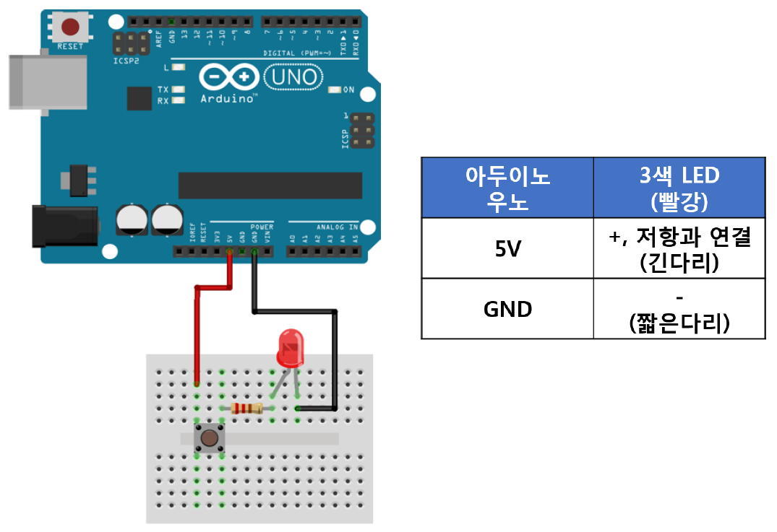
어드벤처 디자인
실습 예제 1. 택트 스위치로 LED 제어하기
회로 구성하기
아두이노의 5V와 GND를 절대 바로 연결하면 안됨
LED의 긴다리를 [+](5V), 짧은 다리를 [-](GND)에 연결함
LED 과전압으로 인한 손상을 막기 위해 220홈 저항을 직렬 연결

Slide 4
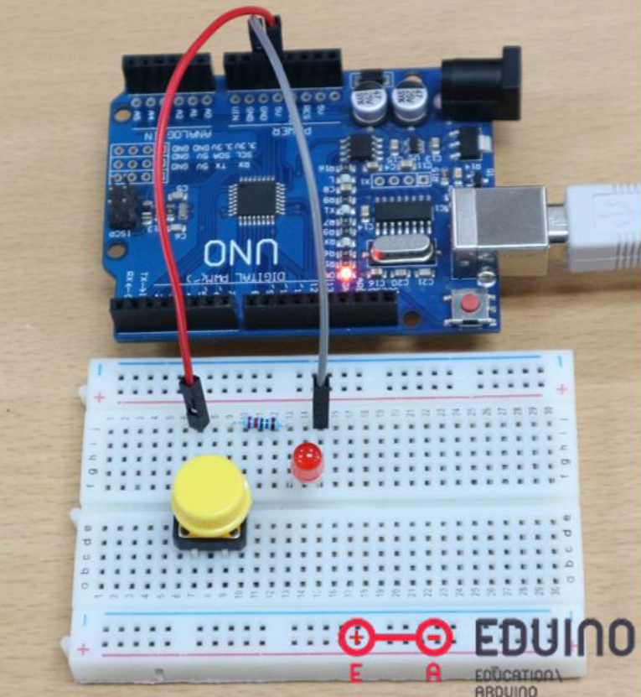
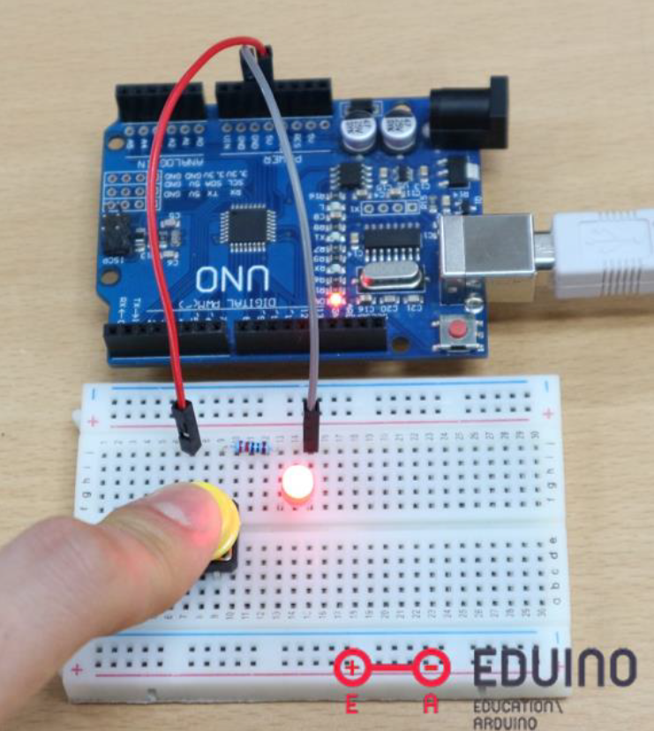
어드벤처 디자인
실습 예제 1. 택트 스위치로 LED 제어하기
동작 확인
스위치를 누르면 아두이노 -> 브레드보드로 전류가 흘러 LED가 점등됨

Slide 5
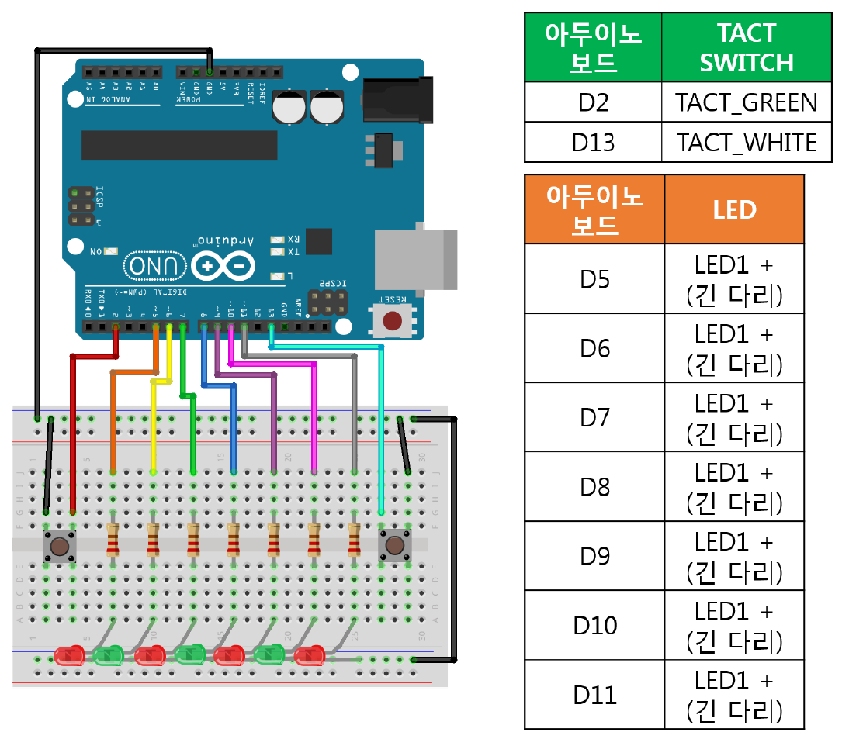
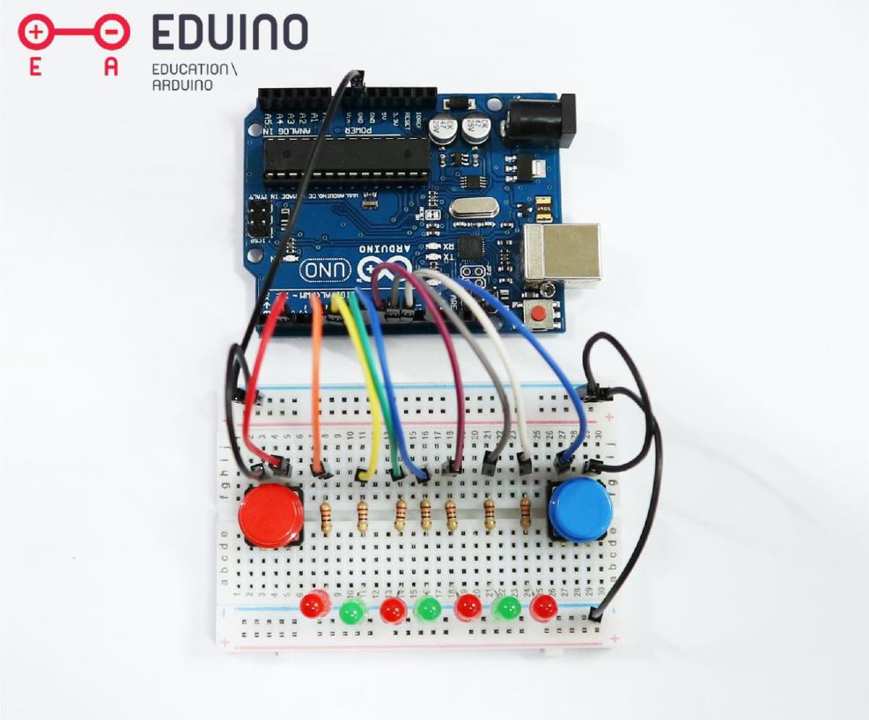
어드벤처 디자인
실습 예제 2. 택트 스위치로 다수의 LED 제어하기
2개의 택트 스위치와 7개의 LED 및 저항 활용
빨간 택트 스위치를 누를 때마다 왼쪽으로 LED가 한 칸씩 이동하면서 점등
파란 택트 스위치를 누를 때마다 오른쪽으로 LED가 한 칸씩 이동하면서 점등
가장자리 LED 점등 후에는 첫 시작 LED 점등으로 돌아감

Slide 6
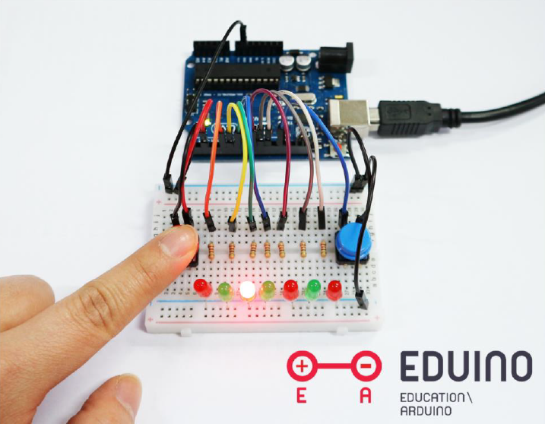
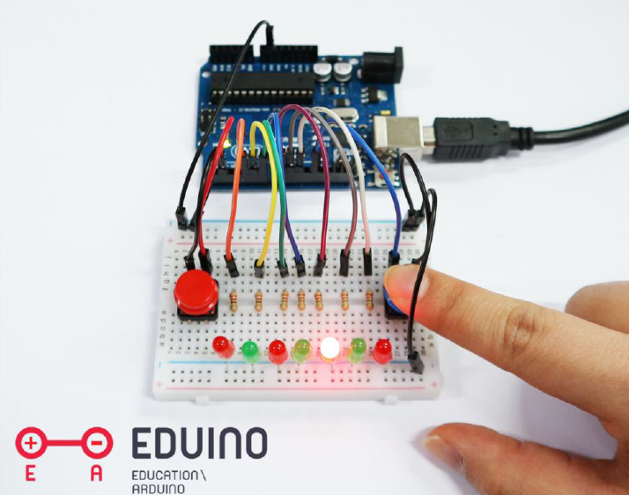
어드벤처 디자인
실습 예제 2. 택트 스위치로 다수의 LED 제어하기
동작 확인
빨간 택트 스위치를 누를 때마다 왼쪽으로 LED가 한 칸씩 이동하면서 점등
파란 택트 스위치를 누를 때마다 오른쪽으로 LED가 한 칸씩 이동하면서 점등

Slide 7
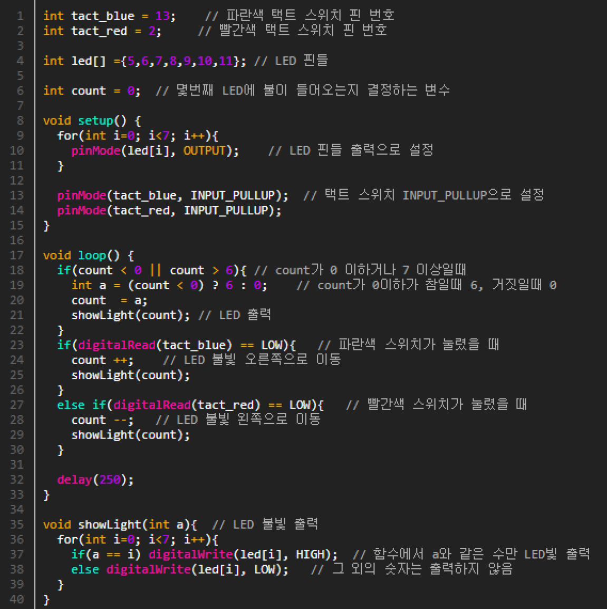
어드벤처 디자인
Fin 모드 설정
실습 예제 2. 택트 스위치로 다수의 LED 제어하기
코드
INPUT_PULLUP?
이 코드의 기능은?
LED 불빛 출력 함수

Slide 8
어드벤처 디자인
Fin 모드 설정
실습 과제. 택트 스위치로 다수의 LED 제어하기
필수 동작
필요부품: 2개의 택트 스위치, LED 3개 이상
빨간 택트 스위치를 누를 때마다 왼쪽으로 LED가 두 칸씩 이동하면서 점등
파란 택트 스위치를 누를 때마다 오른쪽으로 LED가 두 칸씩 이동하면서 점등
가장자리 LED 점등 후에는 첫 시작 LED 점등으로 돌아감
빨간 & 파란 택트 스위치를 동시에 누르면 전체 LED 점등
LED 불빛 출력 함수

Slide 9
감사합니다.
Conclusion

